Slide 1












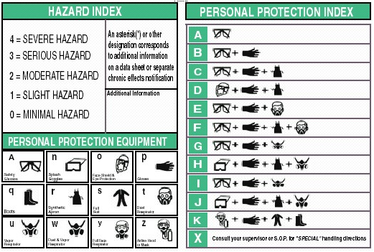
GHS 라벨 자세한 내용은
배경에 대한 글로벌 GHS 라벨 위험 아이콘 : 흰색 기호 : 검은 색 테두리 : 레드
부식성 피부에 심한 화상과 눈에 화상을 일으킴 금속을 부식시킬 수 있음
가압 가스 고압 가스를 포함, 가열되면 폭발 할 수 있습니다 냉동 가스를 포함, 화상을 극저온 수 있습니다
폭발물 화재, 폭발 또는 프로젝션 위험 대량 화재 폭발 할 수도 불안정한 폭발물 가열하면 폭발 할 수 있음
피부와 접촉하면 치명적 피부와 접촉하면 유독 삼키면 치명적. 흡입했을 때 치명적인 경우 독성의 삼키면 유독 함. 흡입
강한 산화제, 화재 나 폭발을 일으킬 수 있음 강한 산화제, 화재 나 폭발을 강화 할 수 있습니다
환경 오염
피부와 접촉하면 유독 유해와 함께 섭취, 흡입, 피부 접촉 피부와 눈에 자극이나 알레르기를 일으킬 수 있음 호흡 기계 자극을 일으킬 수 또는 졸음 또는 현기증을 일으킬 수 있음
암을 일으킬 수, 유전 적 결함이 발생할 수 있습니다 장기간 또는 반복 노출되면 장기에 손상을 일으킬 수 있음 태아 또는 생식 능력에 손상을 일으킬 수 있음 흡입 또는 섭취시 알레르기 성 반응, 천식 또는 호흡 곤란을 일으킬 수, 심각한 치명적인있다
과열로 화재의 원인이 될 수 있습니다 또는 인화성 가스 가연성 플라스틱, 가연성 고체 인화성 액체 및 증기 공기에 노출되면 저절로 불 물, 가연성 가스가 자연 발화 또는을 할 수 방출 볼륨 자체 발열 또는 자연 발화 될 수있다 가능하면
데이터에 미치는 영향 없음 해가없는
현재 우리가 정보 GHS 부족 라벨 방사선은 미래에 증가 할 수있다
HEALTH | 1
FLAMMABILITY | 1
REACTIVITY | 0
PERSONAL PROTECTION | C
0,1,2,3,4 다섯 단계는 0의 건강에 영향 없다 영향 4 심각하게 영향을
점화 점 0,1,2,3,4 다섯 레벨 0 영향 없다, 네 심각하게 영향을
0,1,2,3,4 다섯 레벨 0의 반응이 더 효과 4입니다 심각하게 영향을
Tristar Aero Technology, Inc. www.ghstag.com

